Slide 1
ALU Factorial
이준형

Slide 2
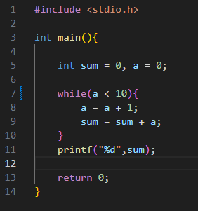

1. C언어 설계
- 결과

Slide 3
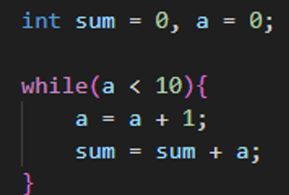
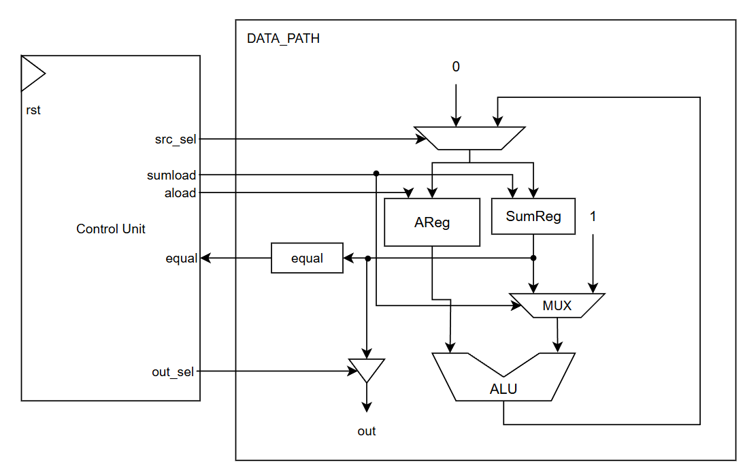
2. DATAPATH 설계
ALU Out | A_in | B_in
Sum | A | Sum
A | A | 1
1. ALU 연산
B_in의 값이 1 or SUM 값으로 치환 가능하게 설계

Slide 4
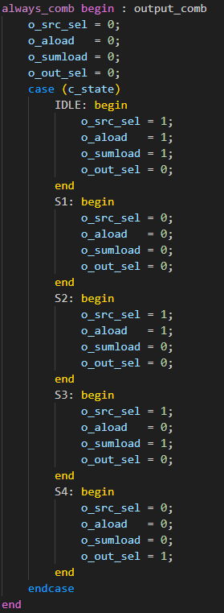
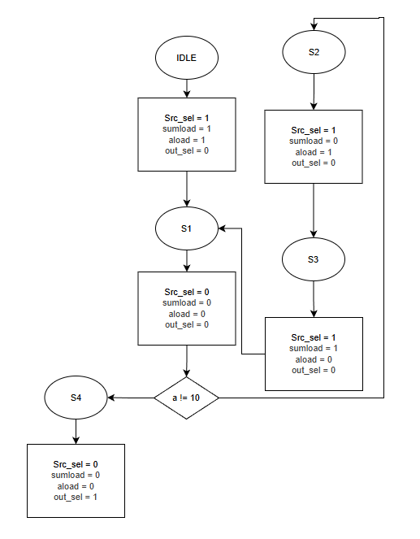
3. ASM 차트
IDLE : Sum = 0, a = 0
S1 : while(a<10)
S2 : a = a + 1
S3 : sum = sum + a

Slide 5
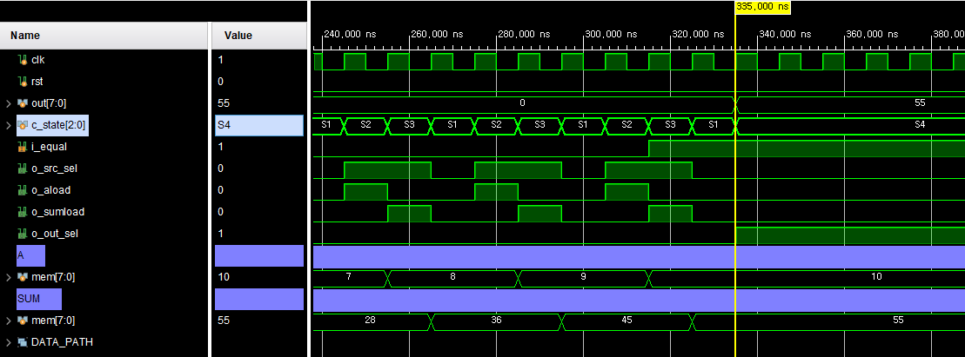
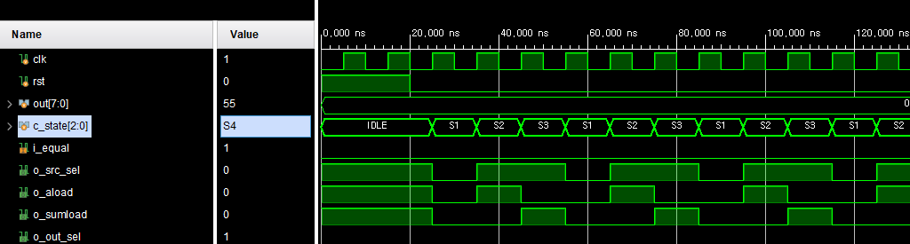
4. simulation
 | IDLE | S1 | S2 | S3 | S4
O_src_sel | 0 | 0 | 1 | 1 | 0
O_aload | 1 | 0 | 1 | 0 | 0
O_sumload | 1 | 0 | 0 | 1 | 0
O_out_sel | 0 | 0 | 0 | 0 | 1
State에 따른 control unit의 output 신호에 대해서 정상 출력 확인

Slide 6
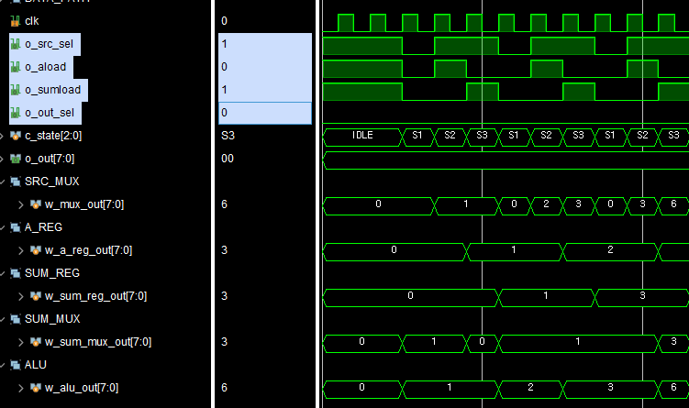
4. simulation
 | IDLE | S1 | S2 | S3 | S4
O_src_sel | 0 | 0 | 1 | 1 | 0
O_aload | 1 | 0 | 1 | 0 | 0
O_sumload | 1 | 0 | 0 | 1 | 0
O_out_sel | 0 | 0 | 0 | 0 | 1
Data_path(각 모듈의 output port를 그룹으로 묶은 이미지)
IDLE : A_REG, SUM_REG 초기화 확인

Slide 7
4. simulation
 | IDLE | S1 | S2 | S3 | S4
O_src_sel | 0 | 0 | 1 | 1 | 0
O_aload | 1 | 0 | 1 | 0 | 0
O_sumload | 1 | 0 | 0 | 1 | 0
O_out_sel | 0 | 0 | 0 | 0 | 1
Data_path(각 모듈의 output port를 그룹으로 묶은 이미지)
S1 :O_sumload = 0 이기 때문에 SUM_MUX가 상수1을 출력하는 것을 확인

Slide 8
4. simulation
 | IDLE | S1 | S2 | S3 | S4
O_src_sel | 0 | 0 | 1 | 1 | 0
O_aload | 1 | 0 | 1 | 0 | 0
O_sumload | 1 | 0 | 0 | 1 | 0
O_out_sel | 0 | 0 | 0 | 0 | 1
A=0
1
0+ 1
Data_path(각 모듈의 output port를 그룹으로 묶은 이미지)
S2: O_aload = 1, O_src_sel = 1 이기 때문에 A = 0 SUM_MUX = 상수1가 ALU의 합으로 연산되어 SRC_MUX를 거쳐
A_REG에들어가는 것을 확인

Slide 9
4. simulation
 | IDLE | S1 | S2 | S3 | S4
O_src_sel | 0 | 0 | 1 | 1 | 0
O_aload | 1 | 0 | 1 | 0 | 0
O_sumload | 1 | 0 | 0 | 1 | 0
O_out_sel | 0 | 0 | 0 | 0 | 1
A=1
Sum=0
0+ 1
Data_path(각 모듈의 output port를 그룹으로 묶은 이미지)
S3: O_aload = 1, O_sumload = 1, O_src_sel = 1 이기 때문에
A = 0 SUM_MUX = 0(sum값)이 ALU의 합으로 연산되어 SRC_MUX를 거쳐
A_REG에들어가는 것을 확인

Slide 10
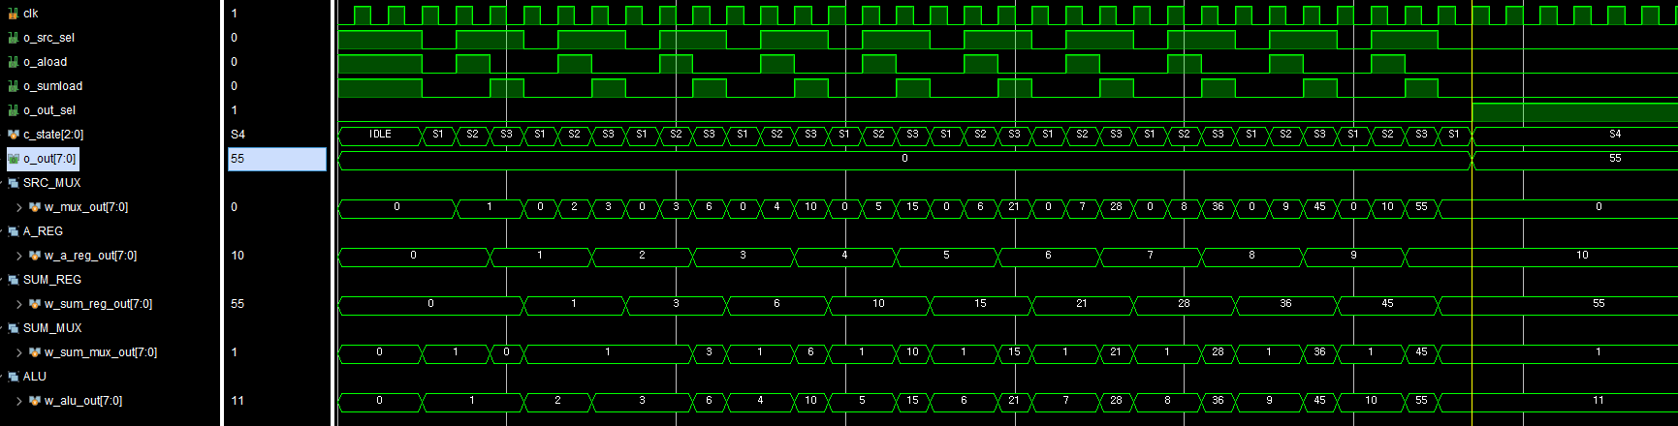
4. simulation
 | IDLE | S1 | S2 | S3 | S4
O_src_sel | 0 | 0 | 1 | 1 | 0
O_aload | 1 | 0 | 1 | 0 | 0
O_sumload | 1 | 0 | 0 | 1 | 0
O_out_sel | 0 | 0 | 0 | 0 | 1
Data_path(각 모듈의 output port를 그룹으로 묶은 이미지)
S4: o_out은 S4에서만 출력하는 것을 확인 및
55값을 출력하는 것으로 정상적인 연산 값을 출력하는 것을 확인

